Slide 1





Прогнозирование отказов механизмов силовых электроприводов за счет вибродиагностики подшипниковых узлов с дальнейшей обработкой при помощи искусственного интеллекта
Мы сократим ваши расходы на ремонт!

Slide 2
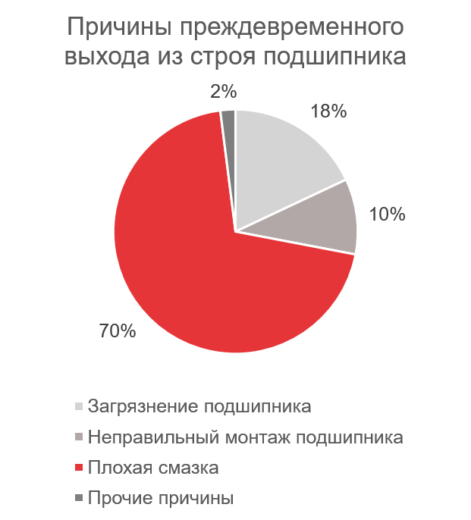
Актуальность проекта и проблема клиента
Несвоевременность ремонтов, неправильная последовательность ремонтов (отремонтировали то, что могло подождать),содержание обслуживающего персонала, планы закупок — приводят к большим материальным издержкам компании.
Есть на складе
Взять со склада
Требуется замена
Заменить
Диагностика
Заказать
Привезти
Нет на складе

Slide 3
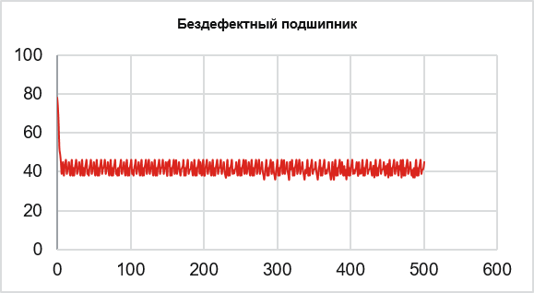
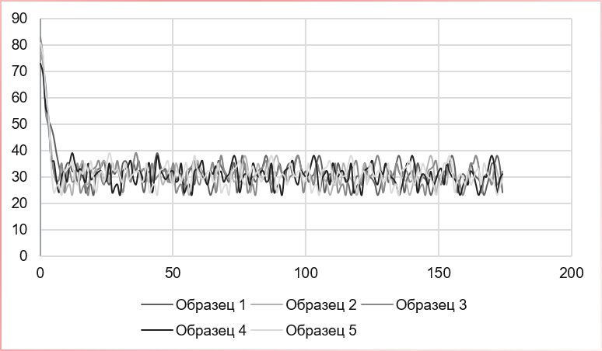
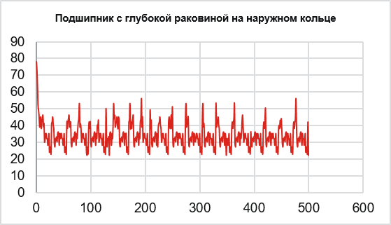
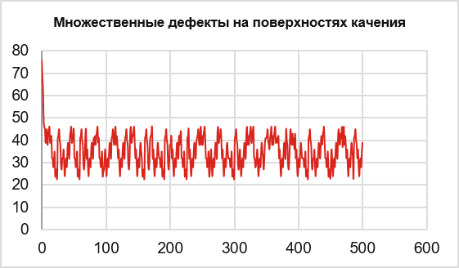
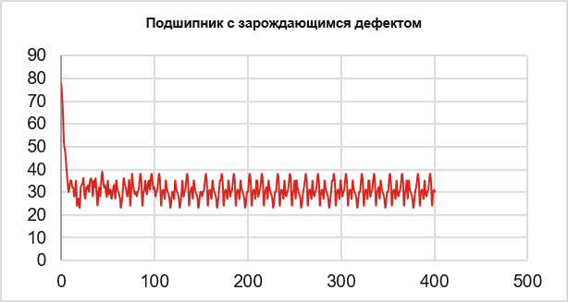
Решение
Мы предлагаем создать программное обеспечение, которое использует искусственный интеллект и базу данных вибродиагностики для анализа состояния машинного оборудования. Программа определяет необходимость ремонта или обслуживания оборудования и может автоматически отправлять запросы на покупку необходимых запасных частей в соответствии с оставшимся ресурсом работы оборудования.

Slide 4
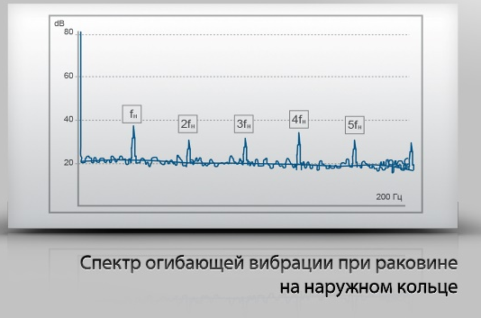
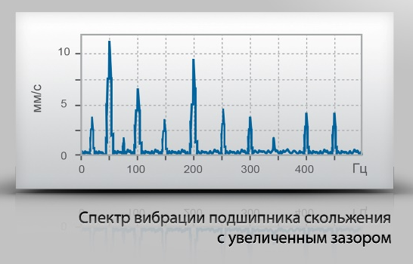
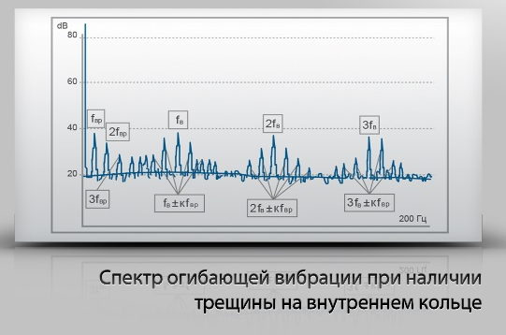
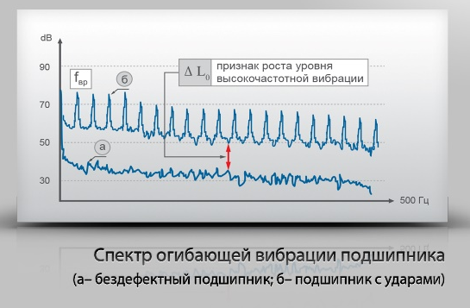
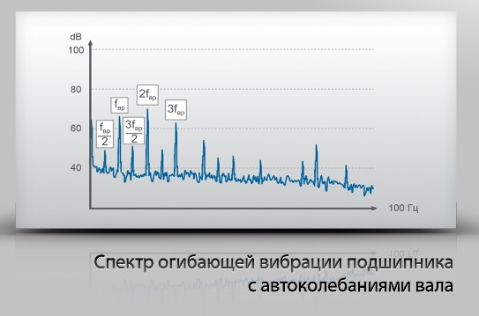
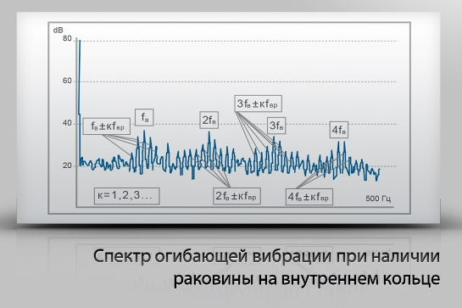
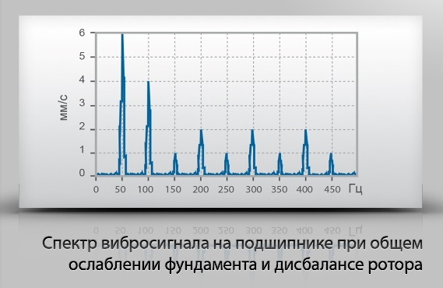
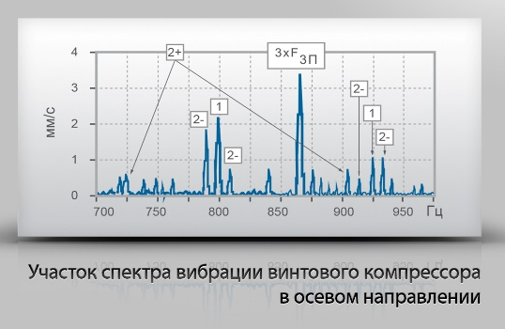
Решение

Slide 5
Решение
Токарно-винторезный станок 1П611
№ п/п | Место установки | № подшипника по ГОСТ | Количество, шт | Срок службы по паспорту, ч | Оставшийся ресурс, ч
1 | Редуктор | 104 | 1 | 80 640 | 32 256
2 | Коробка передач | 104 | 1 | 80 640 | 31 856
3 | Фартук | 104 | 1 | 80 640 | 28 789
4 | Редуктор | 105 | 1 | 80 640 | 35 698
5 | Редуктор | 201 | 2 | 80 640 | 34 658
6 | Передняя бабка | 201 | 1 | 80 640 | 33 584
7 | Фартук | 201 | 1 | 80 640 | 29 658
8 | Передняя бабка | 202 | 1 | 80 640 | 30 569
9 | Коробка передач | 202 | 3 | 80 640 | 32 125
10 | Фартук | 202 | 12 | 80 640 | 29 169
11 | Станина | 203 | 2 | 80 640 | 34 578
12 | Фартук | 203 | 1 | 80 640 | 31 458
13 | Редуктор | 204 | 2 | 80 640 | 40 354
14 | Передняя бабка | 204 | 2 | 80 640 | 16 398
15 | Коробка передач | 204 | 1 | 80 640 | 28 740
16 | Станина | 205 | 2 | 80 640 | 42 365
17 | Редуктор | 304 | 3 | 80 640 | 33 245
18 | Передняя бабка | 304 | 1 | 80 640 | 18 542
19 | Редуктор | 306 | 1 | 80 640 | 32 120
20 | Фартук | 1000099 | 2 | 80 640 | 28 700
21 | Фартук | 1000900 | 2 | 80 640 | 26 865
22 | Суппорт | 1000900 | 2 | 80 640 | 32 780

Slide 6
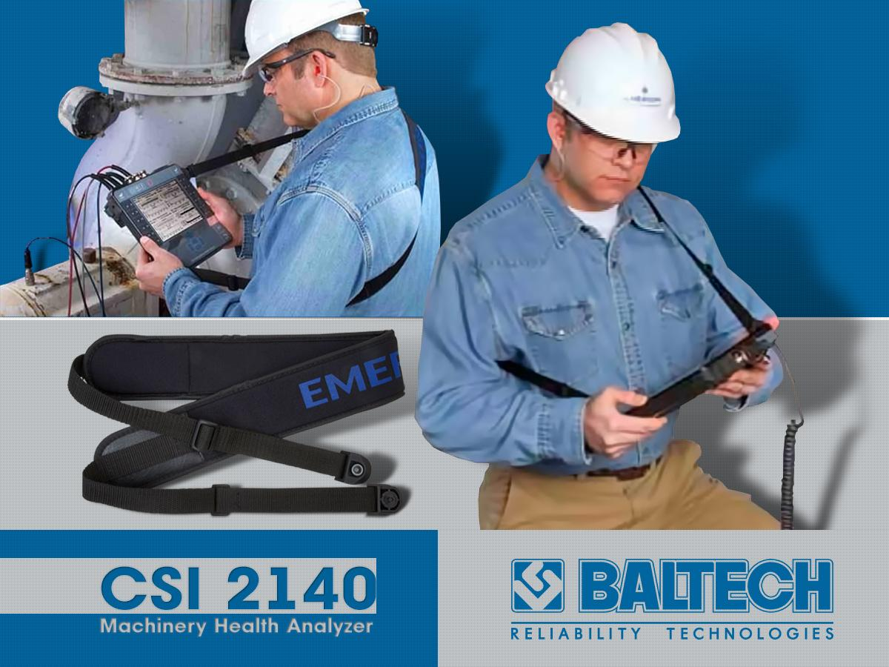

Решение
CSI 2600 Machinery Health Expert предназначена для беспрерывного мониторинга вибрации и температуры на любых группах оборудования, включая ответственное и критичное.

Slide 7





Целевая аудитория

Slide 8
Бизнес-модель
Ключевые партнеры: – ПАО "Северсталь"; – ЧГУ; | Ключевые виды деятельности: – Программа по сокращению экономических потерь на ремонте оборудования и содержанию складских помещений; – Продажа или лицензирование патента; | Ценностные предложения: – Экономия средств; – Новизна; – Качество; | Взаимоотношения с клиентами: – Поддержание обратной связи для улучшения конечного продукта; | Потребительские сегменты: – предприятия, имеющие большое количество оборудования и высокие затраты на его ремонт и обслуживание, а также на поддержание запасов запасных частей. К таким относятся: ПАО«Северсталь», ООО «Устьелес», ПАО «ФосАгро», ЗАО «Вологодский подшипниковый завод», ОАО «Вологодский вагоноремонтный завод»
 | Ключевые ресурсы: – Команда инженеров; – IT специалисты; |  | Каналы сбыта: – Реклама в интернете; – публикация в специализированных изданиях; – Участие в Международных выстваках-форумах(Россия); – Социальные сети(Вконтакте);
Структура издержек: – Оборудование и датчики для вибродиагностики - 300 тыс.руб. – Услуги механиков по установке оборудования на промышленное оборудование - 120 тыс.руб. – Услуги програмистов по созданию ПО для нашего проекта - 450 тыс.руб. – Сервер для сбора данных - 50 тыс.руб. – ПК для обработки данных - 150 тыс.руб. |  |  | Потоки поступления доходов: – Продажа лицензии на пользование оборудованием и программой;

Slide 9
Рынок
PAM
Невозможно оценить
TAM
7 млн. руб.
SAM
3 млн. руб.
SOM
1,5 млн. руб.

Slide 10


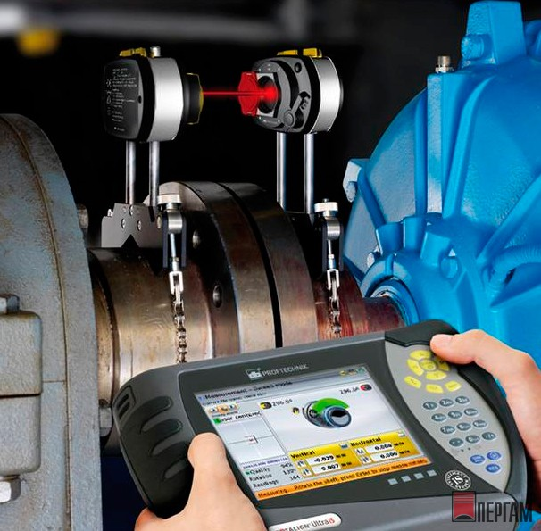
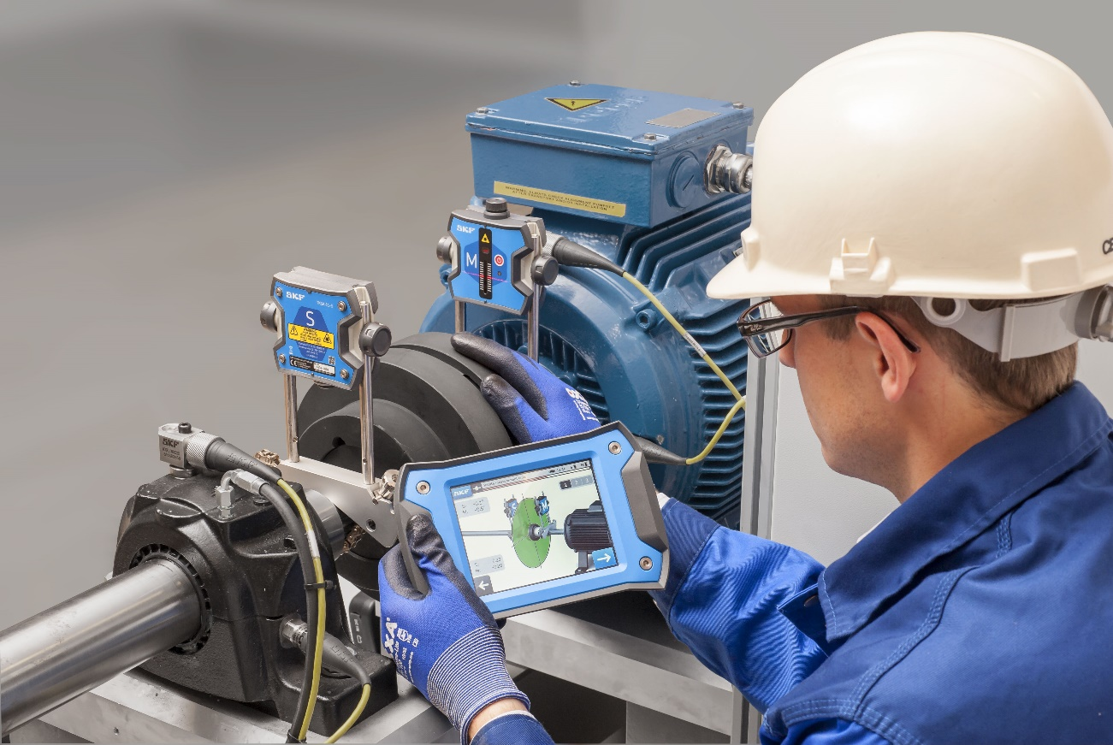
Конкуренты

Slide 11

Текущие результаты команды
– Заинтересованность возможных потребителей в лице ПАО «Северсталь» в реализации проекта;
Количественные показатели:
– Создано визуальное представление решения, а также подробно описан принцип и эффективность использования проекта;
Качественные показатели:
– Уменьшение экономических затрат на ремонт оборудования и содержание складских помещений под запасные детали;
– Уменьшение времени простоя оборудования в результате поломки;
Для поиска проблемы, анализа рынка, обзора существующих решений и реализации проекта потребовалось пройти через лекции и мастер-классы в рамках акселерационной программы «Энергия роста».

Slide 12
План развития стартап-проекта
2023-2024
2025
2026
2027
Череповецкий район
Вологодская область
СЗФО
Европейская часть России
ПАО«Северсталь»
АО «Апатит»
ЗАО «Вологодский подшипниковый завод»
ОАО «Вологодский вагоноремонтный завод»
Кольская ГМК (ГК Норникель)
Автотор (ГК Автотор)
Хендэ Мотор Мануфактуринг Рус
ГК Акрон
План на 2-5 лет
Мы планируем продолжить работу по улучшению нашего программного обеспечения и расширению его функциональных возможностей. Мы также продолжим обучение нашего искусственного интеллекта, чтобы улучшить качество анализа данных и его способность к самообучению.

Slide 13
Предложение для инвестора
Себестоимость нашего проекта составляет 1,1 млн.руб.
– Создание программного обеспечения – 450 тыс.руб;
– Оборудование по вибродиагностике и его установка – 420 тыс.руб;
– Оборудование для сбора и анализа данных – 200 тыс.руб;
– Реклама проекта в интернете и на телевидении – 30 тыс.руб.
В результате внедрения разработанной методики инвестор получит:
Получение части прибыли после прохождения точки безубыточности;
Снижение денежных потерь на ремонте оборудования и содержании складских помещений;
Увеличение производительности оборудования за счет снижения времени простоя.

Slide 14
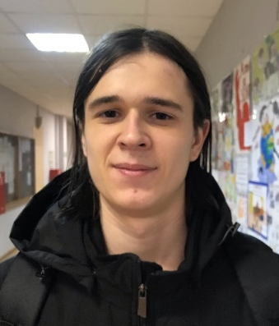
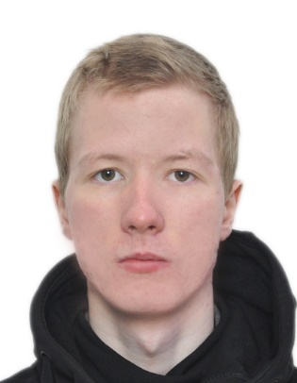
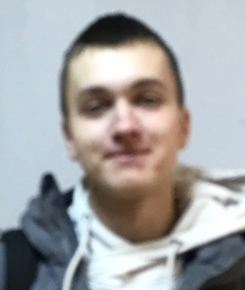

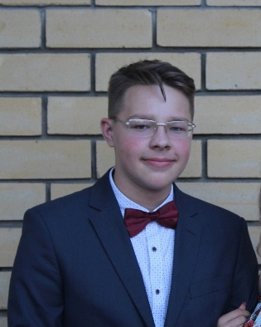
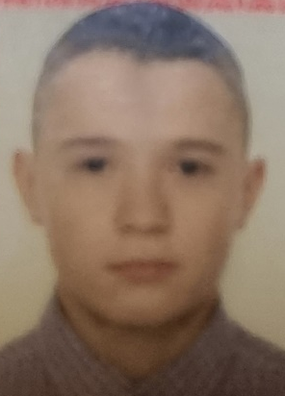
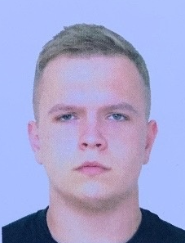
Команда
Обрядин Иван
CTO специалист. Отвечает за создание и продвижение продукта с точки зрения организации технологических процессов.
Исаенко Иван
CEO специалист. Работа по организации команды, а также поддержание обратной связи с экспертами и заказчиком.
Синицын Игорь
CTO специалист. Отвечает за создание и продвижение продукта с точки зрения организации технологических процессов.
Недворягин Артем
CMO специалист. Определение проблемы у заказчика. Поиск возможных решений.
Питерцев Алексей
CMO специалист. Определяет и утверждает маркетинговую стратегию проекта.
Каталевский Павел
CMO специалист. Составляет бизнес-модель проекта. Определяет план развития проекта.
Полянский Семен
CMO специалист. Оценивает потенциал рынка и выполняет патентный поиск.

